Slide 1
Размножение растений
Вегетативное размножение комнатных растений

Slide 2
Практическая работа № 5 по теме: «Вегетативное размножение комнатных растений».
Задание 3.
Постройте и заполните таблицу «Вегетативное размножение растений».
Задание 1.
Ответьте на вопросы.
1. Какие органы вы знаете у растений?
2. Какие органы являются генеративными? Какова их основная функция?
3. А какие органы относятся к вегетативным? Какова их основная функция?
Задание 2.
Составьте план работы по пересадке хлорофитума.
Способ вегетативного размножения комнатных растений | Краткое описание способа | Примеры растений

Slide 11
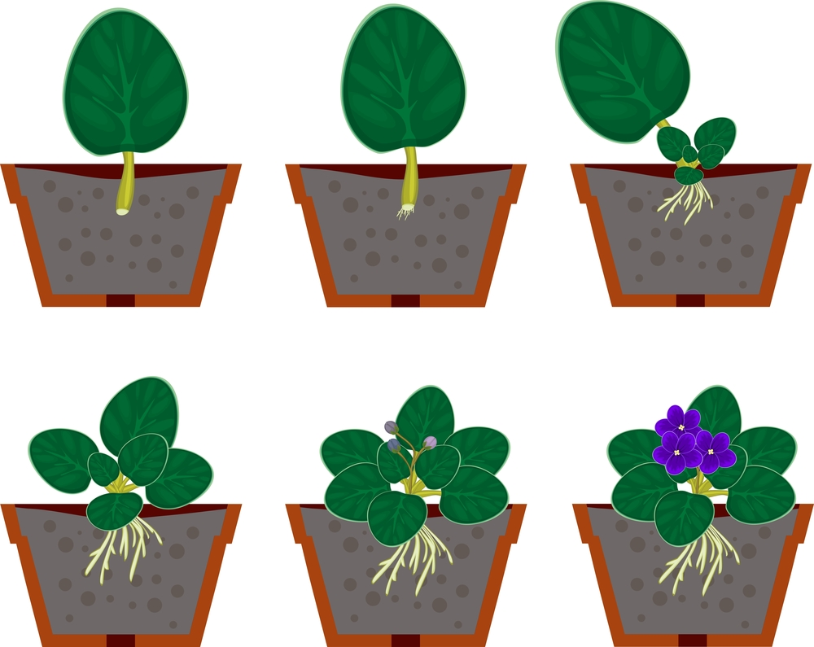

Slide 14
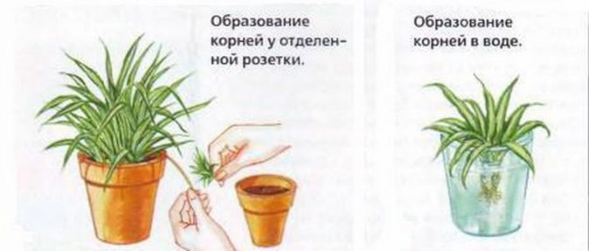

Slide 15
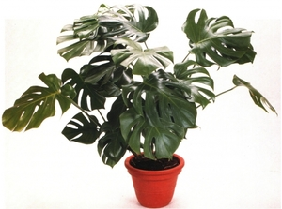

Slide 16
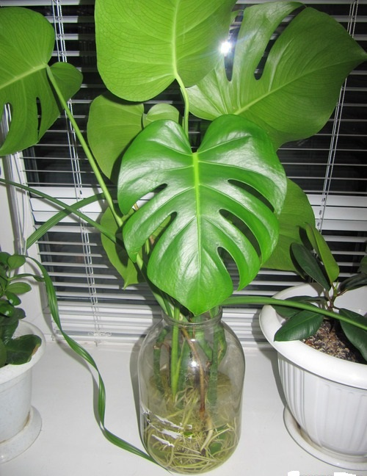

Slide 17
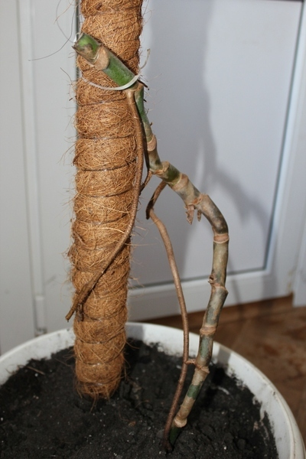

Slide 18
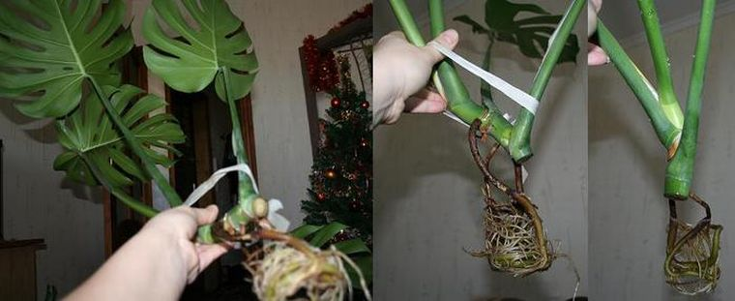

Slide 20
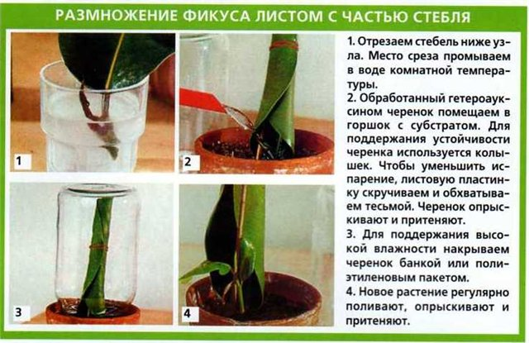

Slide 21
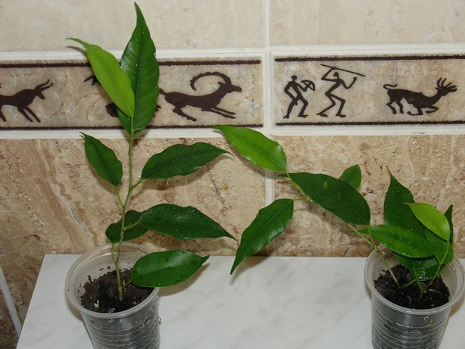

Slide 22
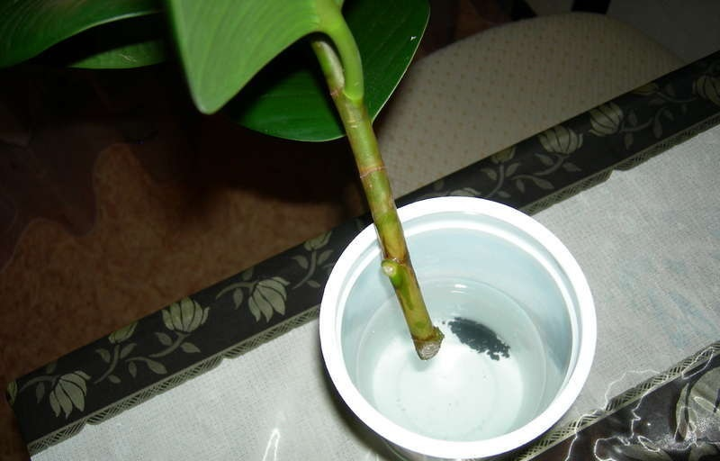

Slide 23
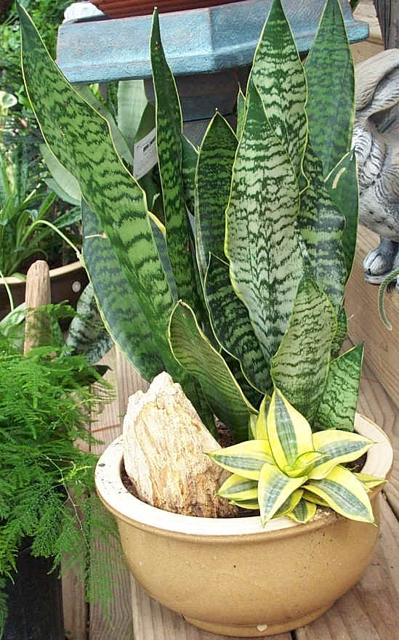
Сансевьера

Slide 24
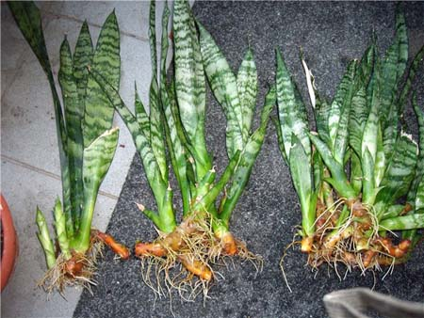

Slide 25
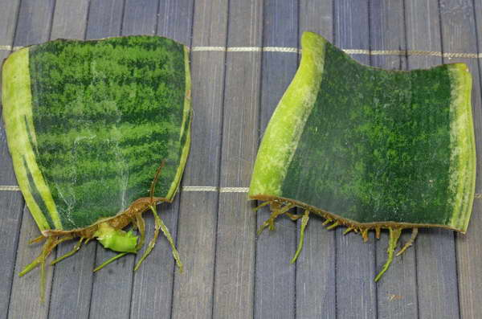

Slide 26
